Slide 1
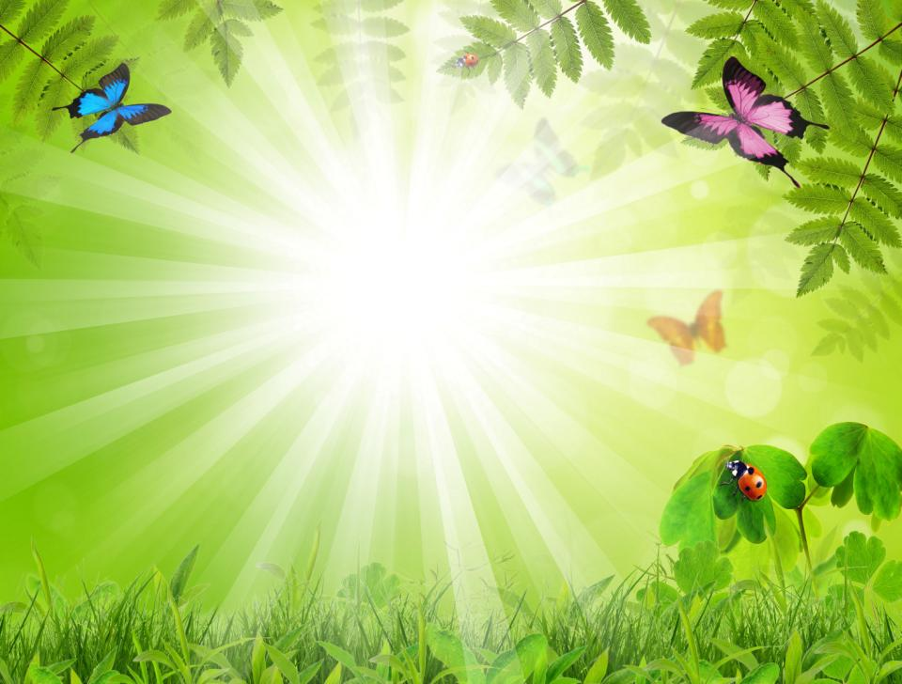
МДОУ «ДЕТСКИЙ САД
№ 10»
ЭКОЛОГИЧЕСКИЙ ЦЕНТР
СРЕДНЕЙ ГРУППЫ
«ГНОМИКИ»
Подготовили воспитатели:
Карнакова Евгения Викторовна
Тройник Екатерина Александровна

Slide 2
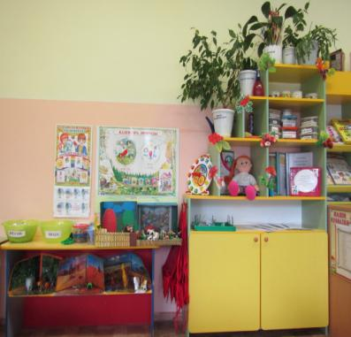
ЭКОЛОГИЧЕСКИЙ ЦЕНТР
«МИР ВОКРУГ НАС»
«Расскажи мне и я забуду.
Покажи мне и я пойму.
Позволь мне сделать самому, и я научусь.»
Цель:
Формирование основ экологического воспитания и развитие исследовательской деятельности детей.

Slide 3
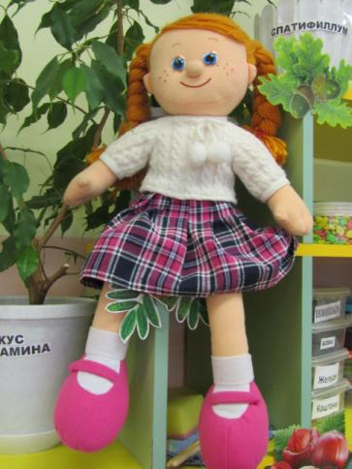
ХОЗЯЙКА ЭКОЛОГИЧЕСКОГО ЦЕНТРА
БЕРЁЗКА -
придуманный взрослыми и детьми персонаж, которая поёт песню, предлагает детям поиграть, следит за порядком в центре.
ПРАВИЛА ПОВЕДЕНИЯ В ЦЕНТРЕ:
1. Поздоровайтесь с хозяйкой центра!
2. Не мешайте жить обитателям центра – приходите без лишнего шума.
3. Запрещается срывать, ломать растения, бросать мусор, рвать книжки, ломать экспонаты.
4. Разрешается рассматривать, любоваться, размышлять.
5. Из центра нельзя выносить сувениры природы: красивые камни и т.п.
6. Можно «выносить» только знания, впечатления и хорошее настроение!

Slide 4
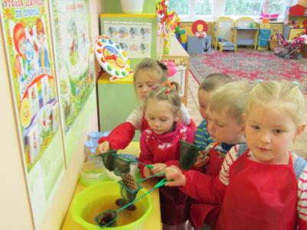
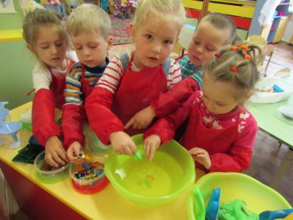
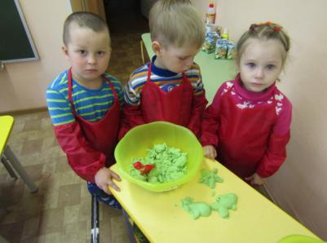
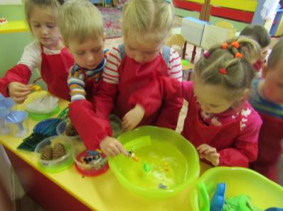
ЗОНА ЭКСПЕРИМЕНТИРОВАНИЯ

Slide 5
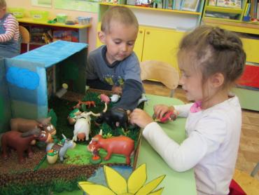
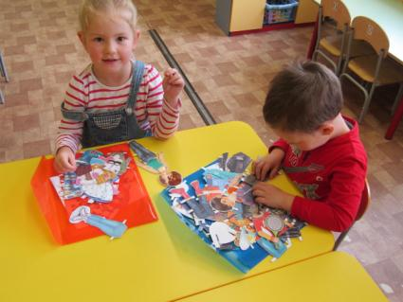
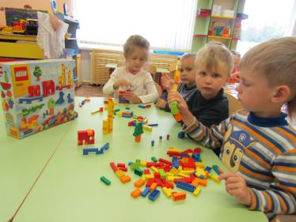
ИГРОВАЯ ЗОНА

Slide 6
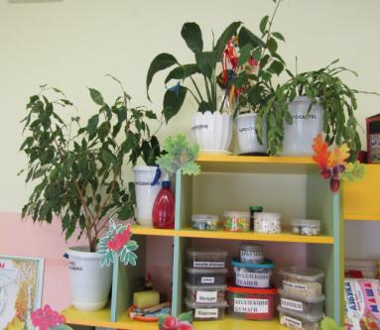
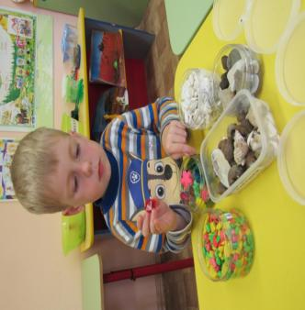
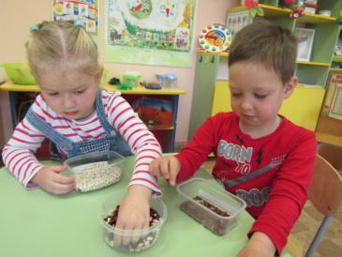
ЗОНА КОЛЛЕКЦИОНИРОВАНИЯ

Slide 7
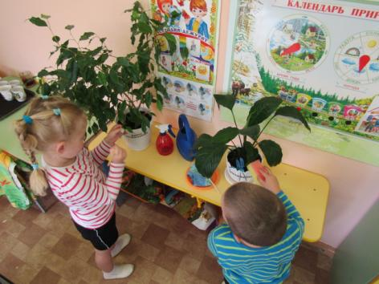
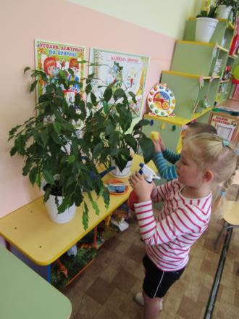
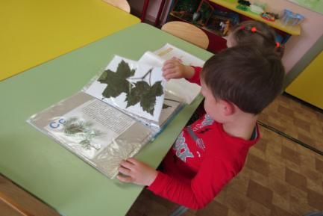
ПРИРОДНАЯ ЗОНА

Slide 8
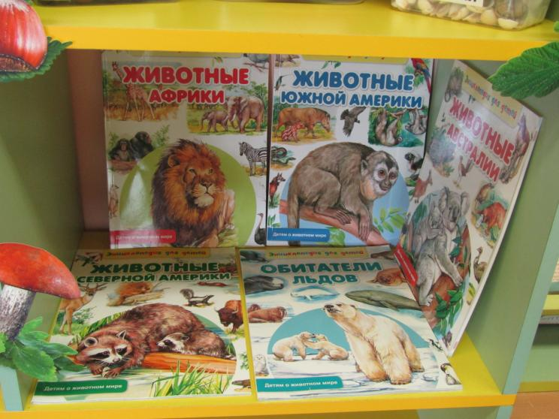
МИНИ - БИБЛИОТЕКА

Slide 9
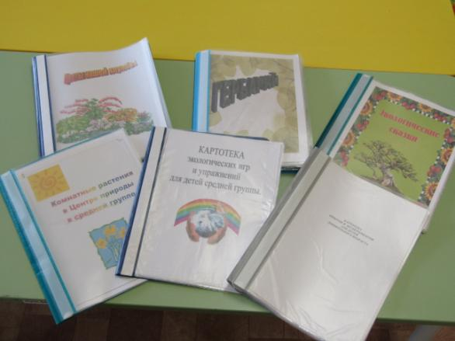
МЕТОДИЧЕСКАЯ ЗОНА

Slide 10
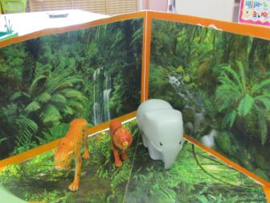
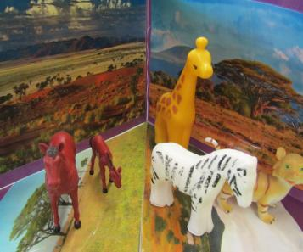
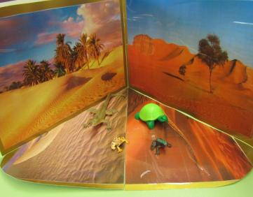
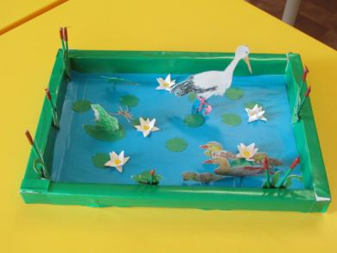
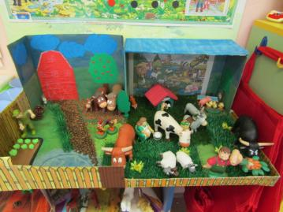
Разнообразие макетов

Slide 11
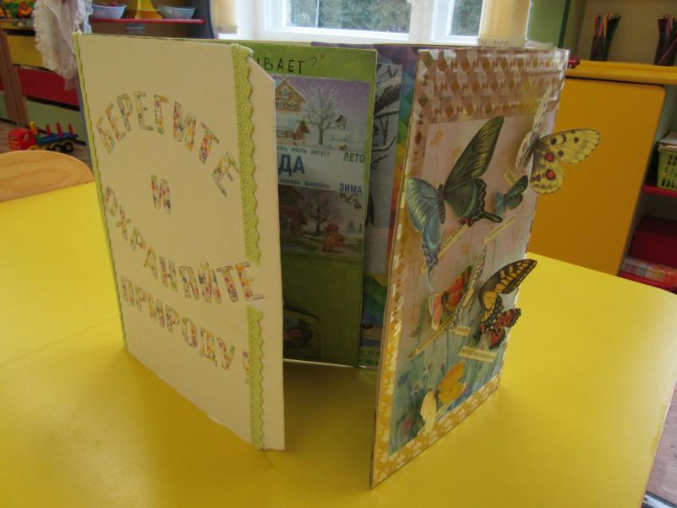
Лэпбук центра

Slide 12
Значительную помощь в формировании предметно-пространственной развивающей среды оказали родители. Именно они помогли создать условия, необходимые для познавательно-поисковой деятельности детей. Оснастили наш уголок наглядностями, литературой, различными видами игр.
Благодаря помощи родителей у нас возникли новые коллекции природного материала: гербарий, коллекция перьев птиц, семян. Появилась новая коллекция камней, пополнились новыми экземплярами коллекции гальки, ракушек, разнообразились имеющиеся коллекции шишек, фруктовых косточек, орехов. Составляя и пополняя видовое разнообразие природных материалов взрослые стимулировали проявление исследовательской самостоятельности детей.

Slide 13
СПАСИБО ЗА ВНИМАНИЕ !
Давайте вместе Землю украшать, Сажать сады, цветы сажать повсюду. Давайте вместе Землю уважать И относиться с нежностью, как к чуду!
Мы забываем, что она у нас одна – Неповторимая, ранимая, живая. Прекрасная: хоть лето, хоть зима… Она у нас одна, одна такая!

